Slide 1
Ablauf Affymetrix Microarray Experiment
Isolation der mRNA aus Gewebe/Zellen
Umwandlung der mRNA in cDNA mittels Reverser Transkriptase
Synthese des komplementären Strangs mittels DNA-Polymerase
Transkription der cDNA und Bildung biotinmarkierter cRNA
Fragmentierung der cRNA
Hybridisierung
Waschen und Färben
Scannen

Slide 2
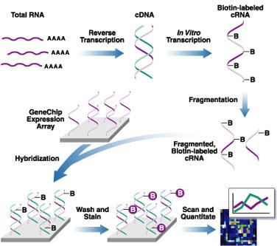
Affymetrix Microarray Experiment

Slide 3
Normalisierung
Ziel: Vergleich Genexpressionslevel von verschiedenen Experimenten
Grundidee: entferne systematische Fehler in den Daten, erhalte aber die Variation in der Genexpression, die aufgrund von biologisch relevanten Veränderungen in der Transkription auftritt

Slide 4
RMA(Robust Multichip Average)-Normalisierung
Hintergrundkorrektur
Quantil-Normalisierung
Zusammenfassung

Slide 5
Hintergundkorrektur
entfernt lokale Artefakte und "Rauschen" der einzelnen Microarrays
Annahmen: PM=Signal + Hintergrundsignal
Hintergrundwerte sind normalverteilt
Signale sind exponentialverteilt

Slide 6
2. Quantil-Normalisierung
entferne Arrayeffekte -> Vergleich Expressionswerte verschiedener Microarrays
vergleicht Expressionslevel zwischen den Microarrays für verschiedene Quantile
nutzt q-q-plot
ist robust gegenüber Ausreißern

Slide 7
3. Zusammenfassung
Intensitäten der probe sets werden zu jeweils einem Genexpressionswert zusammengefasst
verwendet Median-Polishing

Slide 8
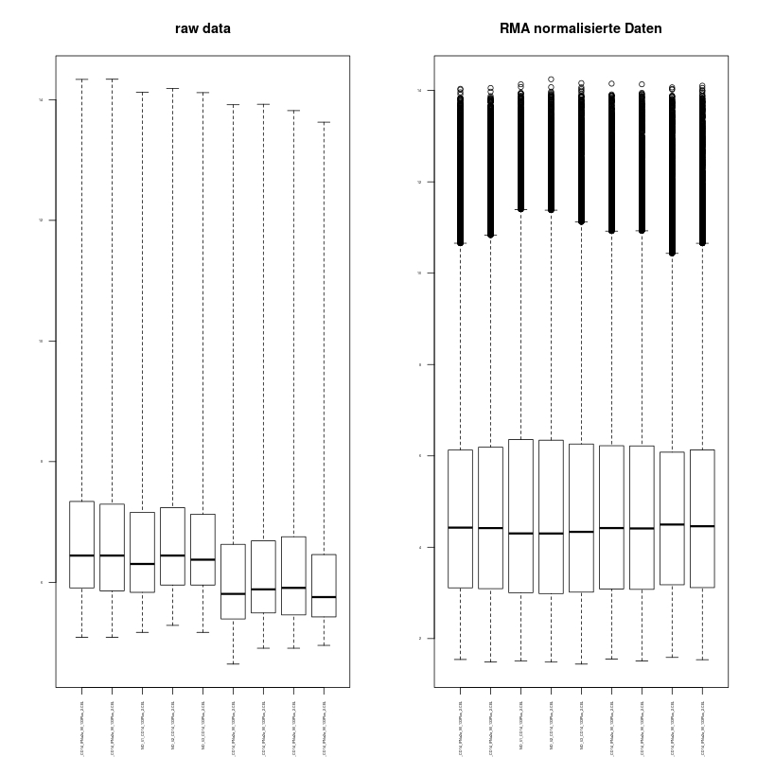
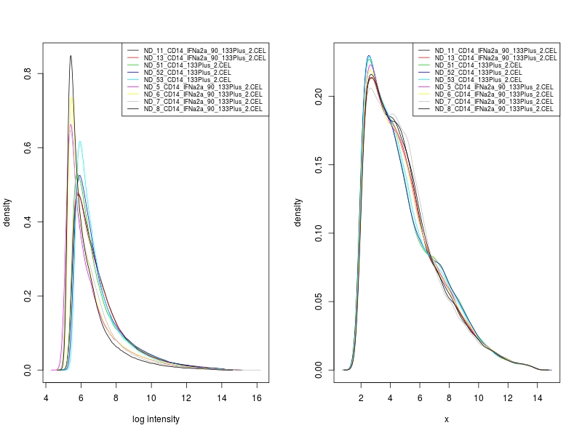
Überprüfung Normalisierung

Slide 9
GCRMA
Ähnlichkeit mit RMA-Normalisierung
verwendet zur Hintergrundkorrektur neben PM- auch MM-Intensitäten
nicht zwangläufig besser
weitere Nomalisierungsverfahren: MAS5, Plier, VSM, dChip

Slide 10
Quellen
https://www.dkfz.de/gpcf/affymetrix_genechips.html
http://www.zhb.uni-luebeck.de/epubs/ediss817.pdf
http://cswww.essex.ac.uk/staff/langdon/genechip/
http://math.usu.edu/jrstevens/stat5570/1.4.Preprocess_4up.pdf
http://www.ub.edu/stat/docencia/bioinformatica/microarrays/ADM/slides/2_PreprocessingMicroarrayData-2-Preprocessing%20and%20Normalization.pdf

